Slide 2
Rapport de Police N°256
Tout d’abord j’aimerais dire que l’enquête n’a pas été un franc succès mais j’ai quand même réussi à avoir quelques informations à propos des membres du groupe nommé les Latins Kings. Pendant plusieurs mois j’ai dut préserver mon identité afin d’en apprendre plus sur eux, apprendre leurs coutumes et leur traditions.

Slide 3
1986 ,El Corrona un quartier abandonné par la mairie, Une bande de jeune Latino/Métisse décide qu’il était temps d’arreter de travailler comme des fou pour au final être ignoré même maltraité par la population plus « aisé ». c’est ainsi qu’un petit groupe se créa se nommant les Delincuente joven qui veut littéralement dire les jeunes délinquant tous les quatre avaient leur surnom : El Jokero , Dunaro , Arcando et enfin Berte ils commettaient quelques délits tels que les rackets , les arnaques ou les vols ils ont été plusieurs fois en garde à vue mais jamais au-delà, puis le groupe commençaient à s’agrandir de plus en plus et les membres commencèrent à élargir leurs horizon tels que des braquages , du trafic de stupéfiant, proxénétisme, Meurtre et Revente de voiture volé , leur territoire s’agrandirent jusqu’au contrôle totale du quartier D’El Corrona , Bien-sur qui dit territoire dit rivalité , le gang s’affrontait souvent avec un autre groupe venu d’iddlewood , ils ne s’entendaient pas et ne pouvait pas cohabiter ensemble plus d’une seconde mais ce n’était pas une raison pour se tirer dessus à n’importe quel moment tout était organiser Los Santos est une grande ville certes mais pas la jungle, si ils leur arrivaient de se rencontrer ils les ignoraient mais à la moindre provocation ou attaque la guerre éclatait et les rues se remplissaient de sang que ce soit des membres du gang , civile ou Agent de police les pertes étaient grandes et terroriser la ville entière. Nous comptons aujourd’hui jusqu’à 0.23% de la population qui s’est faite tuer lors de ces fusillades meurtrière
Notes:
…

Slide 4
En 2004 , il n’y avait plus aucun signe du groupe certain ont pensé qu’ils étaient dissous et que c’était la fin des Delincuete Joven mais en réalité ce n’était pas aussi simple , le 23 mai 2004 lors d’un braquage 3 hommes seulement meurt à cause des balles , 6 sont arrêté et jugé pour leur crime mais ceux que personnes ne savaient c’est que les trois morts étaient en réalité Dunaro , Arcando et Berte pendant l’évasion chacun décide de prendre sa moto et de s’échapper de son coté afin de se retrouver à la fin dans une usine désaffecté , Un seul y est parvenu El Jokero , il attendis une heure , deux , trois mais personnes n’est jamais arrivé il décida de rentrer avec l’argent tout seul désespéré il pensait qu’ils s’étaient fait arrêter mais c’était bien plus que ça , les hommes ont été bloqué pendant leur évasions ne voulant pas aller en prison ils ont décidé de se battre jusqu’à la mort, leur sort fut réalisé
El Jokero Appris la nouvelle , il était désespéré! ses meilleurs amis n’avaient pas survécu. C’est ainsi que le groupe cessa toute activité et commença à tourner en rond les virés etc… pendant 10ans aucun membre n’a vu le visage de El Jokero, certains on pensé que c’était une légende d’autre on cru qu’il était mort chez lui .
Voici une photo du quartier en 2004 ,la qualité est médiocre étant donné que la HD n’existait pas encore

Slide 5
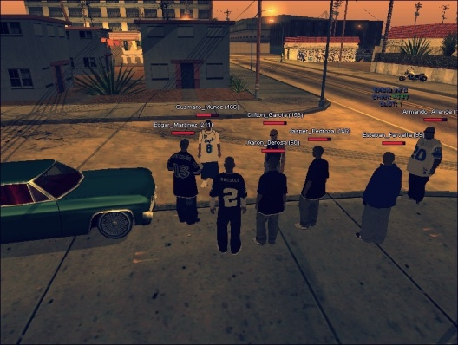
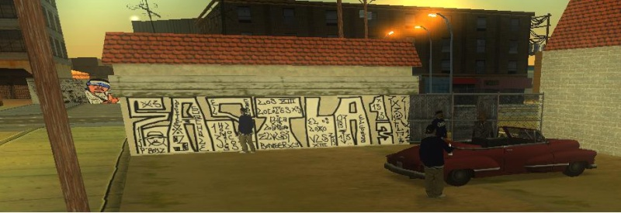
Le groupe a repris ses activité en 2014 mais personnes n’avaient encore vu le visage de El Jokero seul quelques haut gradé purent ainsi en savoir d’avantage et la raconter au autres, ils recommencèrent à faire de petits racket et des vols à main armé mais ne faisait pas des activité dangereuses. C’est ainsi le groupe se nommant les Delincuente joven devena Les Latins Kings
Pendant mon enquête j’ai pu prendre quelques photo et ainsi les ajoutez au rapport et c’est ainsi que j’ai remarqué que le groupe ne portait pas toujours le bandana pour éviter de se faire repérer et faire profil bas

Slide 6
Pour rentrez dans le groupe ce n’est facile la confiance doit s’instaurer au fils des mois ce n’est ouvert à tout le monde et cela varie entre les personnes et l’âge exemple : Une personne de couleur noir ne pourra pas espérer rejoindre le gang mais une personne jeune aura plus de chance de rentrer chez eux qu’une personnes plus vieille
La Hiérarchie quant à elle est difficile à cerner tout ce que je sais c’est que le grand chef se nomme le VG qui veut dire viejo gángster et le grade le plus bas c’est soldado desconocido qui veut dire Soldat inconnu

Slide 7
-Fin du rapport-

